Slide 1
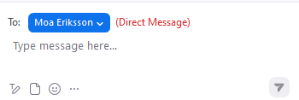
Snart börjar…
Demo av version 2.56
Mötet spelas in. Inspelningen och chatten kommer läggas upp på ladokkonsortiet.se.
Vill du inte vara med?
Stäng av kamera och mikrofon. Skicka direktmeddelanden i chatten till Moa Eriksson.

Slide 2
Demo av version 2.56
Klara Nordström, användarstöd och kommunikation
Moa Eriksson, användarstöd och kommunikation

Slide 3
Detta kommer demonstreras
Studieavgifter
Studiedeltagande
Bevis

Slide 4




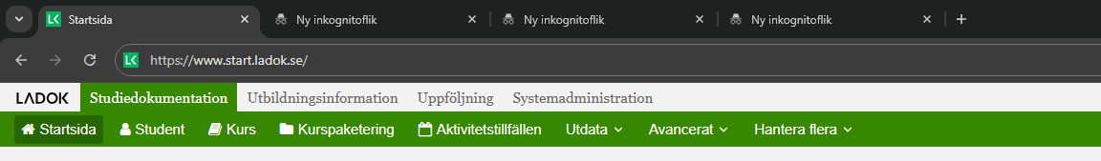
Logotyp
Ikonen som visas i webbläsarfliken har nu olika färger beroende på vilken miljö användaren är inne i:
  = Produktionsmiljön
  = Testmiljön
  = Utbildningsmiljön
  = Integrationstestmiljön
Startsida
Startsida
Startsida

Slide 5
Studieavgifter
Det är nu möjligt att ge studenter behörighet att kringgå omfattningsbegränsningen vid registrering.
  Ny systemaktivitet: "Student-Studiedeltagande: Registrera trots studieavgiftsperiodens omfattning (kompletterande)”

Slide 6
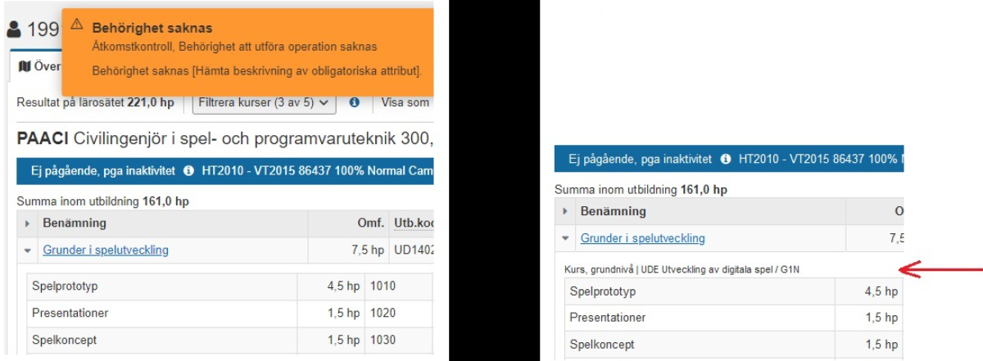
Studiedeltagande
Det går nu att ändra ett dokumenterat uppehåll.
I studentöversikten visas inte längre någon behörighetsvarning när tabellrader expanderas, eftersom den var överflödig.
Utan behörighet att läsa utbildningsinformation
Med behörighet att läsa utbildningsinformation

Slide 7
Bevis
Nu går det att rätta/ändra resultat som ingår i ett utfärdat bevis
Kräver nya systemaktiviteter:
  "Resultat: Förbered ändring av attesterat resultat som ingår i utfärdat bevis”
  "Resultat: Attestera förberedda ändringar av attesterat resultat som ingår i utfärdat bevis”
  "Resultat: Ta bort resultat som ingår i utfärdat bevis"
Nu går det att rätta/ändra datum för avslutade studier i ett utfärdat bevis
Vissa rubriker i bilagan till examensbevis för yrkeslärarexamen har ändrats i och med förändringar i föreskriften
  Infördes 1 november
  Lärosätena behöver uppdatera löptexten i enlighet med förändringarna (under: Systemadministration - Bevis - Bevisinformation - Lokala bevistexter)
  Mer information i utskick till lokala kontaktpersoner 2 oktober

Slide 8
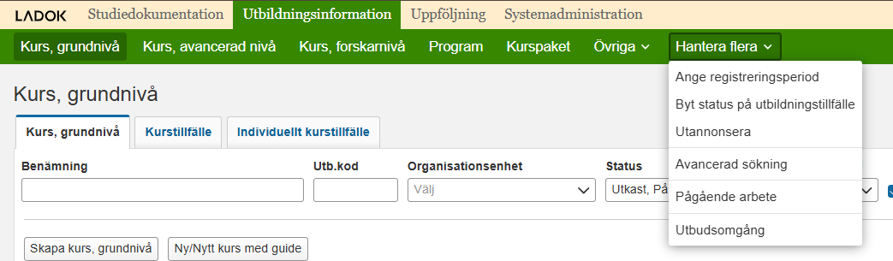
Utbildningsinformation
Menyvalen "Avancerad sökning" och "Pågående arbete" har flyttats så de nu hittas under "Hantera flera". Syftet är att användare ska kunna se alla menyval utan att behöva skrolla i sidled vid 1440 pixlars skärmbredd och 100% zoom.

Slide 9
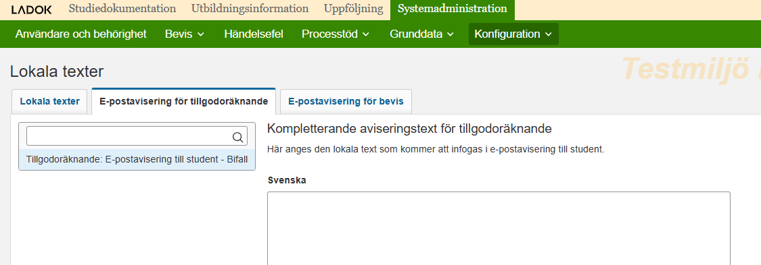
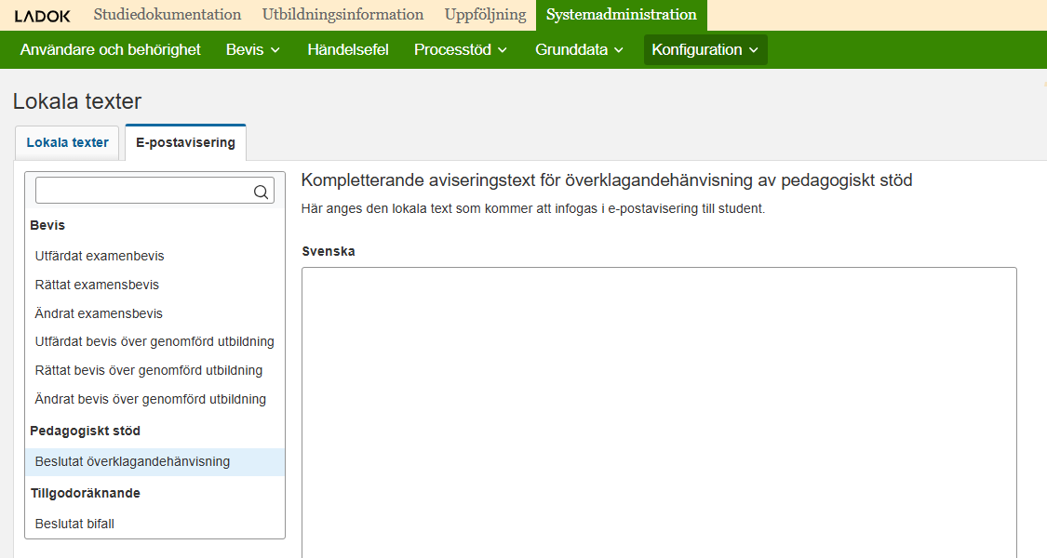
Lokala texter i e-postaviseringar
Alla lokala texter för e-postaviseringar flyttats in under samma flik under "Lokala texter”.
Det går nu att lägga in lokala texter i e-postaviseringen av pedagogiskt stöd
  Aviseringen går inte ut ännu!

Slide 10
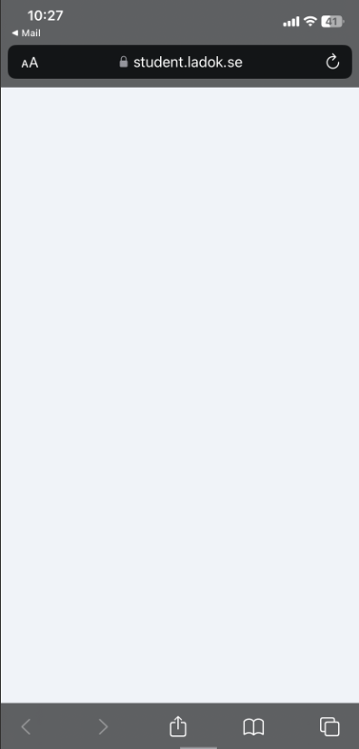
Fel i Ladok för studenter
Det går inte att komma åt Ladok för studenter om man har en äldre iOS-version i sin iPhone eller mac.
Work-around: Uppgradera till en senare version av operativsystemet

Slide 11
Tack för idag!

